Slide 1
ส่วนการเงินและบัญชี
ยินดีต้อนรับ
ส่วนการเงินและบัญชี ยินดีต้อนรับ
ส่วนการเงินและบัญชียินดีต้อนรับ

Slide 2
การแลกเปลี่ยนเรียนรู้
การใช้งบประมาณ การรับ/เบิกจ่าย/รายงานต่างๆ ระบบ SAP
วันพุธที่ ธันวาคม 2563
ณ ห้องอบรม 2
อาคารศูนย์เทคโนโลยีและดิจิทัล
เวลา 09.00-12.00 น.

Slide 3
เนื้อหา
1.เรียนรู้เรื่องรหัสงบประมาณ SAP
2.การใช้ Template เพื่อการออกใบเสร็จรับเงิน/การยืม/การพิมพ์ใบเสร็จ
3.การตรวจสอบวงเงินสิทธิ์ค่ารักษาพยาบาล
4.การตรวจสอบบัญชีแยกประเภทตามรหัสงบประมาณเพื่อดูรายละเอียดค่าใช้จ่าย
5.การตรวจสอบงบประมาณ
6.การตรวจสอบ/รายงานงบประมาณรายรับและรายจ่าย
7.การตรวจสอบ/รายงานผลการใช้จ่ายงบประมาณ
8.แลกเปลี่ยนปัญหาอุปสรรค/ข้อเสนอแนะ

Slide 4
วัตถุประสงค์ในการจัดแลกเปลี่ยนเรียนรู้
1. เพื่อสร้างความรู้ความเข้าใจ ในการดำเนินการ
เรื่องการเงินและบัญชีของระบบ SAP
2. เพื่อความถูกต้องและความรวดเร็วในการปฏิบัติงาน
3. ผู้ปฏิบัติงานสามารถวางแผนและกำหนดแนวทาง
ด้านการเงินและบัญชีประจำปีได้

Slide 6
เรียนรู้เรื่องรหัสงบประมาณ SAP
Business Place : สถานประกอบการ | ระบุ 1000 คือ มหาวิทยาลัยวลัยลักษณ์ เท่านั้น
Business Area : ประเภทธุรกิจ | การดำเนินงานประเภทไหน แยกเป็นหน่วยงานทั่วไปๆ ใช้ 1000 ถ้าเป็นวิสาหกิจ หลักสูตรพิเศษ หรือนานาชาติ ใช้ให้ตรงกับหน่วยงานตนเอง จะมี 2000-4000
Fund : แหล่งเงินทุน | แหล่งเงินงปม.จากภายในหรือภายนอก หน่วยงานทั่วไปๆเงินภายใน F1000 ให้ระบุรหัสI1000000 เงินภายนอก F2000 ให้ระบุรหัสE9000001 ถ้าเป็นหน่วยงานวิสาหกิจ หลักสูตรพิเศษ นานาชาติ หรือเงินสนับสนุนจากภายนอก ใช้รหัสที่ขึ้นต้นด้วย E โดยเลือกให้ตรงกับของตนเองจะเป็น E2…. - E4…..
Fund Center : หน่วยงาน | หน่วยงานที่รับงบประมาณตามที่ส่วนแผนงานฯจัดสรรไว้(ตามเลขอว.เช่น 750403 ส่วนกิจการนักศึกษา,755200 ส.วิทย์ฯ)
Cost Center : รหัสต้นทุน | หน่วยงานที่ใช้งบประมาณจริงๆกรณีที่ไม่เป็นงบพูลกลาง Fund Center กับ Cost Center จะตรงกันกับที่ส่วนแผนฯให้มา เหมือนเลขอว.เพิ่ม 0 อีก 4 ตัว ถ้างบพูลกลาง Cost Center คือหน่วยงานผู้ใช้จริงไม่ใช่หน่วยงานที่เค้าวางงบไว้ เลขจะเหมือนอว แต่เพิ่ม 0 อีก 4 ตัว เช่น 7551000000 สำนักเทคโนเกษตร
Functional Area : กิจกรรมย่อย | แผนกิจกรรมที่ระบุว่าหน่วยงานใดใช้งบอะไร ถ้าไม่เป็นงบพูลกลางระบุแผนกิจกรรมที่ขึ้นต้นด้วย A ได้ปกติ ถ้าเป็นงบพูลกลางห้ามใช้ Aให้ระบุให้ตรงตามหน่วยงานที่ใช้ เช่นB2010101001 ประกันคุณภาพ ส.การจัดการ,F2010201006 รองบริหารปฏิบัติงาน
Commitment Item : หมวดรายจ่าย | หมวดค่าใช้จ่ายว่าเป็นประเภทใด ค่าตอบแทนใช้สอยค่าวัสดุ ฯลฯ(BO03 BO04 BO05 BO06)

Slide 7
Businees Areaที่ต้องใช้คู่ กับ Fund

Slide 8
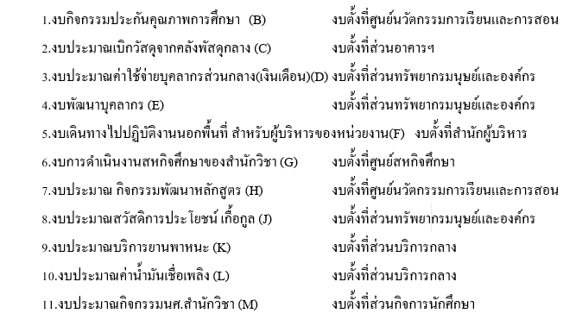
งบพูลกลาง ที่ต้องระบุหน่วยงานที่ใช้เงินจริงๆไม่ใช่ผู้รับงบประมาณ และห้ามระบุแผนกิจกรรมที่เป็น A

Slide 9
Cost Center

Slide 10
Template เพื่อการออกใบเสร็จ/การพิมพ์ใบเสร็จ
การใช้งาน
สีเหลืองคือสิ่งที่ผู้ต้องการส่งข้อมูลให้ออกใบเสร็จต้องระบุใน Template
ประกอบด้วย เลข อว., วันเดือนปีที่ต้องการให้แสดง, ผังบัญชี(ถ้าไม่ทราบถามการเงินรับ73740), รายการละเอียดต่างๆที่ต้องการให้ระบุใบเสร็จเช่นโครงการอะไร, จำนวนเงิน, รหัสงบประมาณตามที่ส่วนแผนฯแจ้งมา, ชื่อบริษัทที่ต้องการให้ออกใบเสร็จ,และวันที่มีการโอนเงินเข้า

Slide 11
การพิมพ์ใบเสร็จรับเงิน(ZARF001)
การใช้งาน
ระบุงาน FARF001 กด enter
Document Number ระบุเลขที่ที่งานการเงินแจ้ง
เมื่อระบุเสร็จ กด Execute
หากหน่วยงานต้องการออกใบเสร็จเองกรณีจัดกิจกรรมภายนอกหรืออื่นๆ ให้ทำหนังสือแจ้งมายังส่วนการเงินและบัญชีเพื่อเพิ่มสิทธิ์ในการใช้งาน โดยสามารถศึกษาข้อมูลการออกใบเสร็จได้จากเวปของส่วนการเงินและบัญชี ที่ WU-SAP เรื่อง AR

Slide 12
ตัวอย่างใบเสร็จรับเงิน

Slide 13
Template เพื่อการยืมเงินทดรอง
การใช้งาน
สีเหลืองคือสิ่งที่ต้องระบุใน Template
ประกอบด้วย เลข อว., วันเดือนปีที่ต้องการให้แสดง, ผังบัญชีพนักงาน(ถ้าไม่ทราบถามการเงินยืม73744), รายการละเอียดการยืม, จำนวนเงิน, รหัสงบประมาณตามที่ส่วนแผนฯแจ้งมา

Slide 14
การตรวจสอบวงเงินสิทธิ์ค่ารักษาพยาบาล (FAPR014)
การใช้งาน
ระบุงาน FAPR014 กด enter
Posting date ระบุวันต้นปี-สิ้นปีงปม.
Vendor Code กดเข้าไปเลือกชื่อของเรา
เมื่อระบุเสร็จ กด Execute

Slide 15
การตรวจสอบ
ระบบจะแสดงรายละเอียดมาให้ว่า ณ วันที่ดูรายงาน มีค่าใช้จ่ายอะไรบ้าง
เพื่อจะได้ตรวจสอบสิทธิ์ค่ารักษาพยาบาลว่าคงเหลือเท่าไหรที่สามารถเบิกได้
เช่นกรณีนี้ ตามสิทธิ์ค่ารักษาฟัน 5,000 บาท มีการเบิกไปแล้ว 2,900 บาท
แสดงว่าสามารถเบิกได้อีกเพียง 2,100 บาท

Slide 16
การตรวจสอบบัญชีแยกประเภทตามเซกเม้นท์(FBL3H)
การใช้งาน
ระบุงาน FBL3H กด enter
ที่ Get Variant เลือก FC BY KWAN กด Choose

Slide 17
การใช้งาน
เลื่อนเม้าส์ มาด้านล่างที่ Selection Conditions
Functional Area ระบุแผนกิจกรรมที่เราต้องการตรวจสอบ
Funds center ระบุหน่วยงานที่ต้องการตรวจสอบ
เมื่อระบุเสร็จ กด Execute

Slide 18
การตรวจสอบ
ระบบจะแสดงผังบัญชีค่าใช้จ่ายต่างๆมาให้พร้อมทั้งรายละเอียด วันที่เกิดรายการ จำนวนเงิน หน่วยงานและแผนกิจกรรม ว่าประกอบด้วยอะไรบ้าง โดยสามารถตรวจเช็คกับ Reference ซึ่งจะแสดงเลขอว./เลขที่เงินยืมทดรอง /ใบแจ้งหนี้กรณีบริษัท แต่หากยังมีข้อสงสัยให้จดเลข Document เพื่อสอบถามที่ส่วนการเงินและบัญชีต่อไป

Slide 19
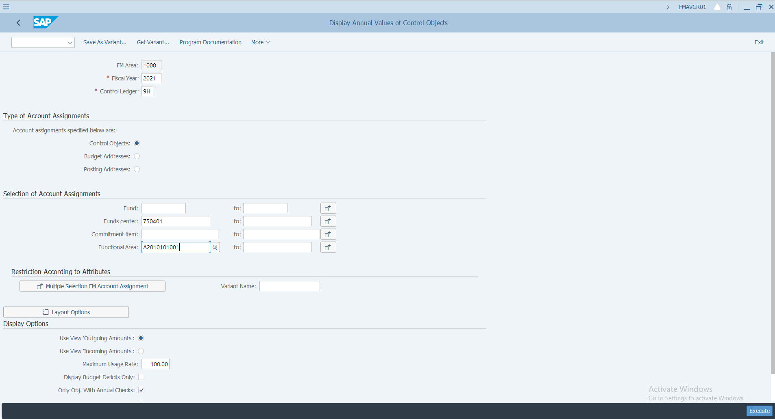
การตรวจสอบงบประมาณ(FMAVCR01)
การใช้งาน
ระบุงาน FMAVCR01 กด enter
Funds center ระบุหน่วยงานที่ต้องการตรวจสอบ
Functional Area ระบุแผนกิจกรรมที่ต้องการตรวจสอบ
เมื่อระบุเสร็จ กด Execute

Slide 20
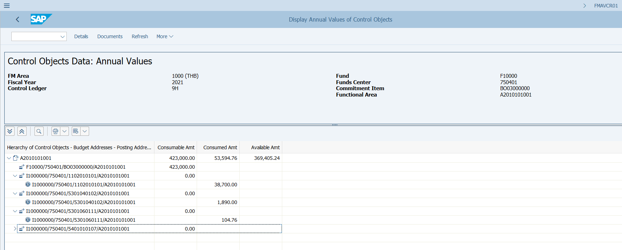
การตรวจสอบ
ระบบจะแสดง
ความหมาย คืองบประมาณทั้งหมด 423,000 ใช้ไป 53,594.76 คงเหลือ 369,405.24
ถ้าต้องการทราบรายละเอียดว่าคือค่าใช้จ่ายอะไรบ้างให้คริกที่
ระบบจะกระจายให้เห็นว่าประกอบด้วยค่าใช้จ่ายอะไรจำนวนเท่าไหร่
ถ้าอยากทราบรายละเอียดและชื่อของรายการเหล่านี้ ก็สามารถดูจากรายงานบัญชีแยกประเภท FBL3H

Slide 21
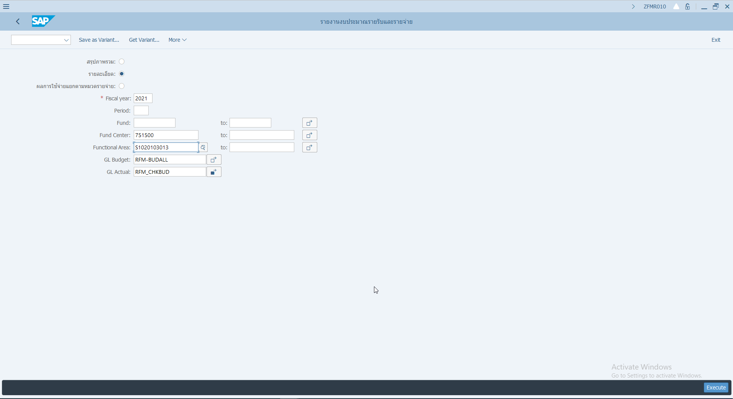
การตรวจสอบ/รายงานงบประมาณรายรับและรายจ่าย(ZFMR010)
การใช้งาน
ระบุงาน ZFMR010 กด enter
Funds center ระบุหน่วยงานที่ต้องการตรวจสอบ
Functional Area ระบุแผนกิจกรรมที่ต้องการตรวจสอบ
เมื่อระบุเสร็จ กด Execute

Slide 22
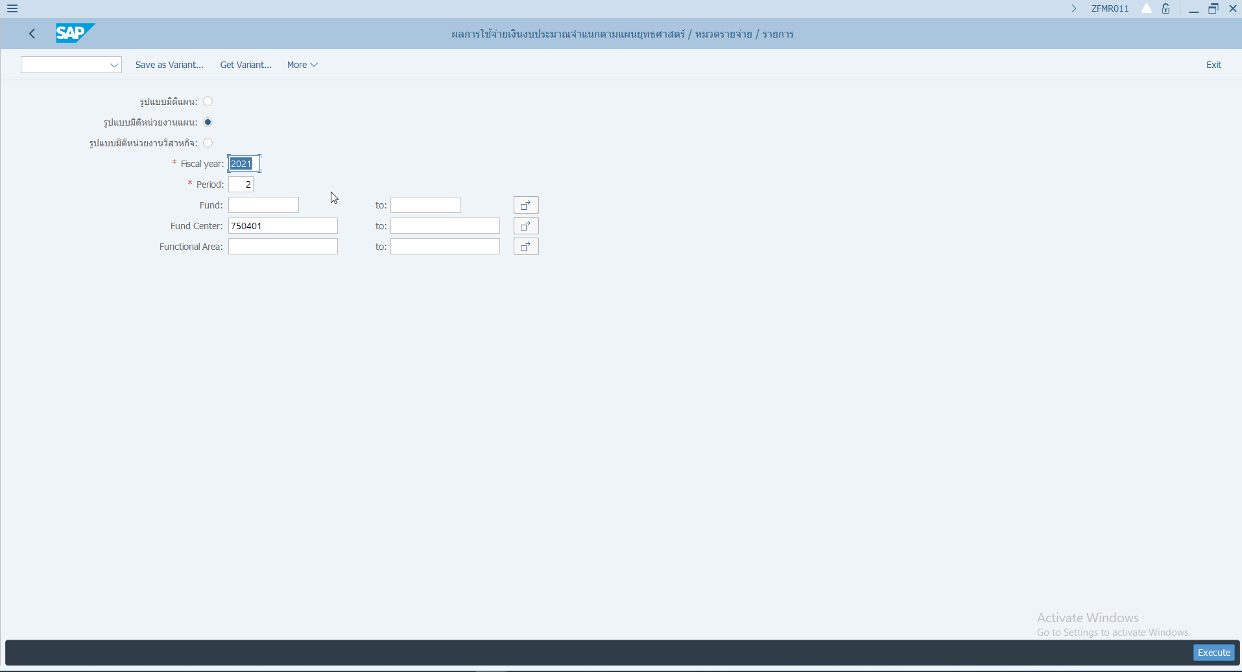
การตรวจสอบ/รายงานผลการใช้จ่ายงบประมาณ (ZFMR011)
การใช้งาน
ระบุงาน ZFMR011 กด enter
เลือกรูปแบบมิติหน่วยงานแผน
Funds center ระบุหน่วยงานที่ต้องการตรวจสอบ
เมื่อระบุเสร็จ กด Execute

Slide 23
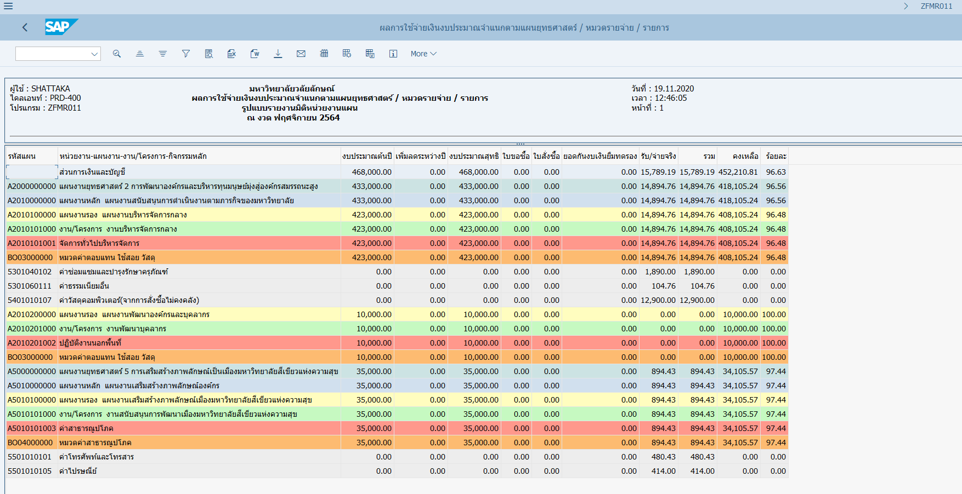
การตรวจสอบ
รายงานจะแสดง แผนงบประมาณของหน่วยงานตามแผนยุทธศาสตร์(สีฟ้า) และจะกระจายว่าประกอบด้วยแผนกิจกรรมย่อยอะไรบ้าง(สีแดง) มีงบประมาณเพิ่มขึ้นลดลงระหว่างปีเท่าไหร รวมงบประมาณเท่าไหร และใช้จ่ายไปด้วยค่าใช้จ่ายหมวดอะไรบ้าง(สีส้ม) โดยจะแยกให้ให้ว่าอยู่ในใบขอซื้อ สั่งซื้อ เงินยืมทดรอง และ จ่ายจริง รวมกันเท่าไหร สุดท้ายคือมีงบประมาณคงเหลือเท่าไหร

Slide 25
ขอขอบคุณ

